Slide 1
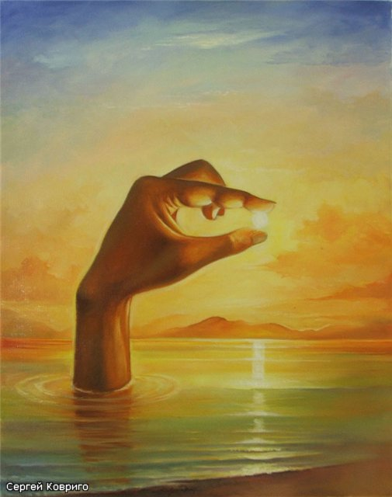
Сюрреалізм
Розмаїтий Дмитро, 9-Б клас

Slide 2
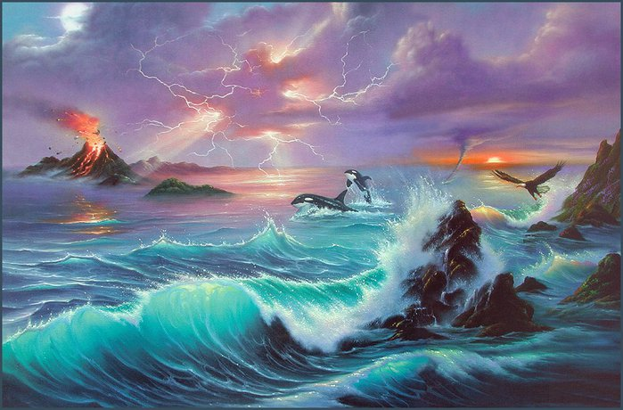
План
Введення
Загальна характеристика
Історія сюрреалізму
Спадкоємці сюрреалізму
Сучасний сюрреалізм

Slide 3
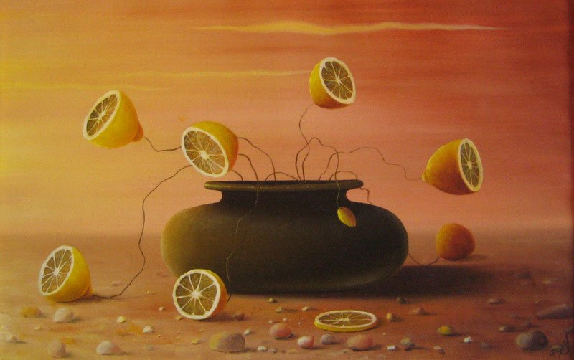
Введення
Сюрреалізм - напрям у мистецтві, який сформувався на початок 1920 року у Франції. Відрізняється використанням алюзій і парадоксальних поєднань форм.

Slide 4
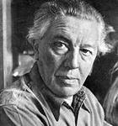
Засновником та ідеологом сюрреалізму вважається письменник і поет Андре Бретон. Під заголовком "сюрреалістична драма" позначив у 1917 одну зі своїх п'єс Гійом Аполлінер.

Slide 5
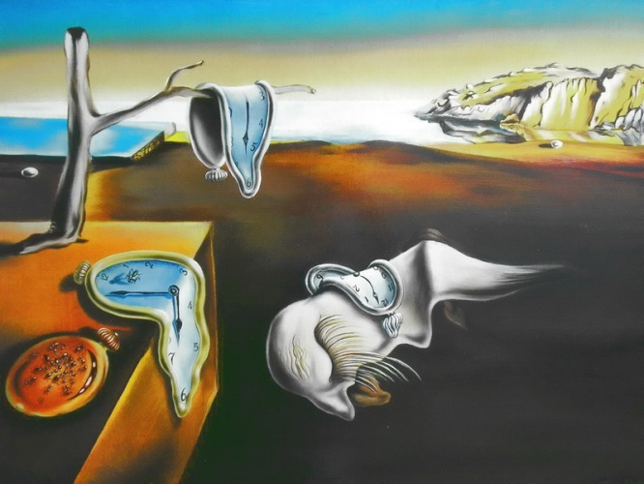
Одними з найбільших представників сюрреалізму у живописі стали
Сальвадор Далі, Макс Ернст і Рене Магрітт. Найбільш яскравими представниками сюрреалізму в кінематографі вважаються Луїс Бунюель, Жан Кокто, Ян Шванкмайер і
Девід Лінч. Сюрреалізм у фотографії
отримав визнання завдяки піонерським роботам Філіпа Халсмана.

Slide 6
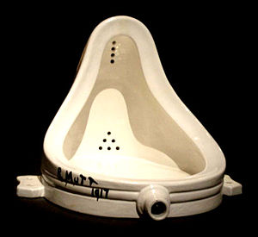
Загальна характеристика
Основне поняття сюрреалізму,
сюрреальності - суміщення сну і
реальності. Для цього сюрреалісти пропонували абсурдне, суперечливе поєднання натуралістичних образів за допомогою колажу та технології
" ready-made ".
Фонтан

Slide 7
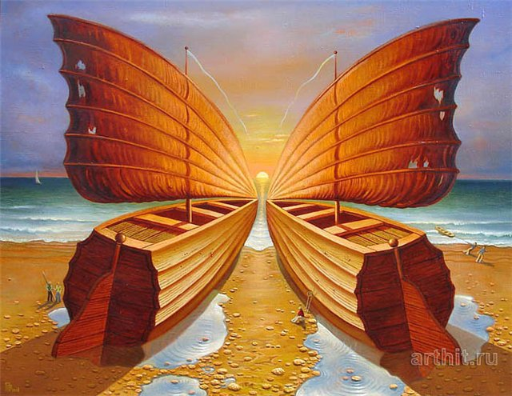
Сюрреалісти були натхненні радикальної лівою ідеологією, проте революцію вони пропонували почати зі свого свідомості.
Мистецтво мислилося ними основним інструментом звільнення.

Slide 8
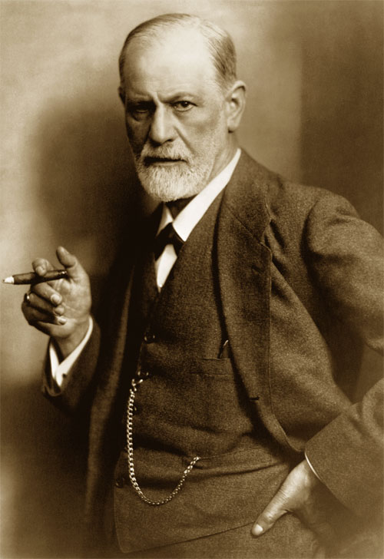
Цей напрямок склалося під великим впливом теорії психоаналізу
Фрейда (правда,
не всі сюрреалісти захоплювалися психоаналізом, наприклад,
Рене Магрітт ставився до нього досить скептично).

Slide 9
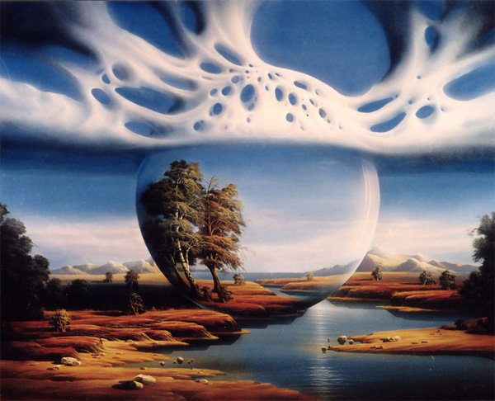
Найпершою метою сюрреалістів було духовне піднесення і відділення духу
від матеріального. Одними з найважливіших цінностей були свобода, а також ірраціональність.

Slide 10
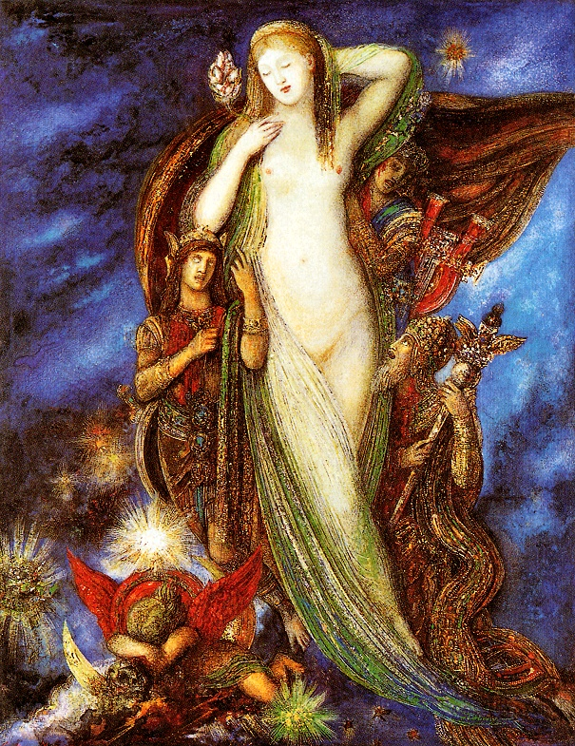
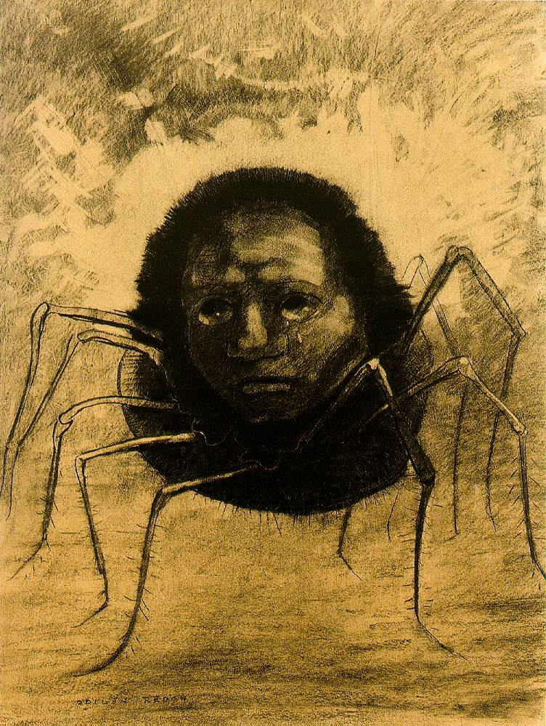
Сюрреалізм коренився в символізмі і спочатку був схильний до впливу таких художників-символістів, як Гюстав Моро і Одилон Редон.

Slide 11
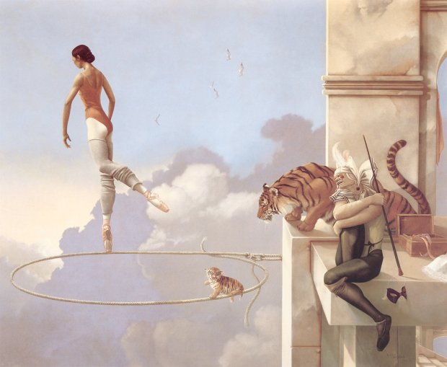
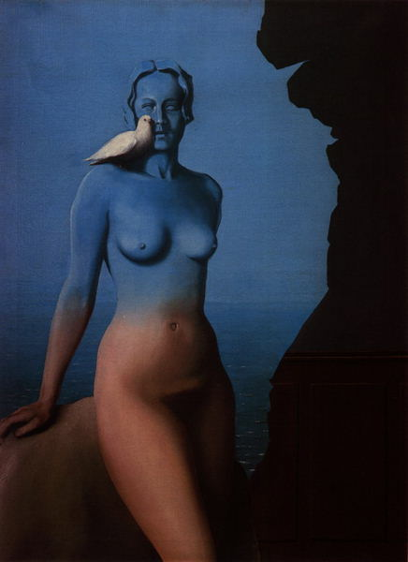
Сюрреалісти виконували свої роботи без оглядки на раціональну естетику, використовуючи фантасмагоричні форми. Вони працювали з такими тематиками, як еротика, іронія,
магія і підсвідомість.

Slide 12
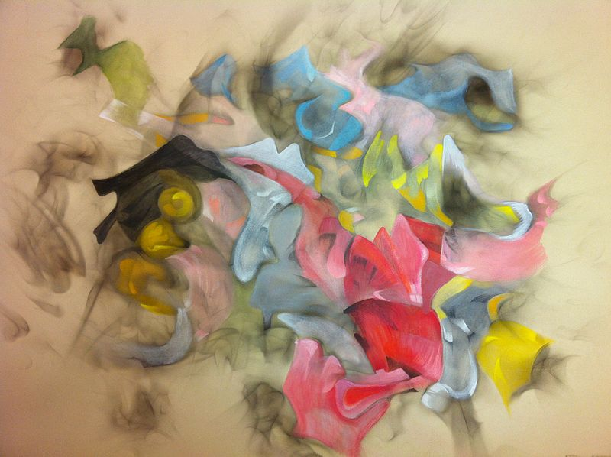
Нерідко сюрреалісти виконували свої роботи під впливом гіпнозу,
алкоголю, наркотиків або голоду, заради того, щоб досягти глибин свого підсвідомості. Вони проголошували неконтрольоване створення текстів - автоматичне письмо. Однією з технік сюрреалізму була, винайдена Вольфгангом Пааленом , фьюмаж.

Slide 13
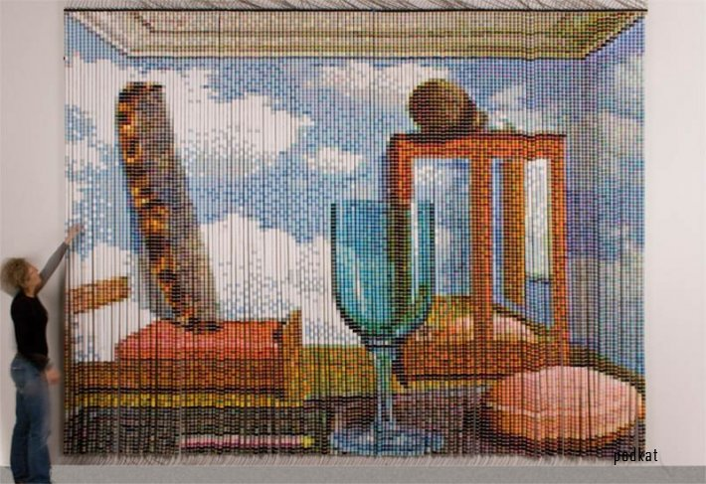
Однак хаотичність образів часом поступалася місцем їх більшої продуманості, і сюрреальності ставала не просто самоціллю, але обдуманим методом висловлювання ідей, які прагнуть розірвати буденні уявлення (приклад тому - зрілі роботи класика сюрреалізму Рене Магрітта).

Slide 14
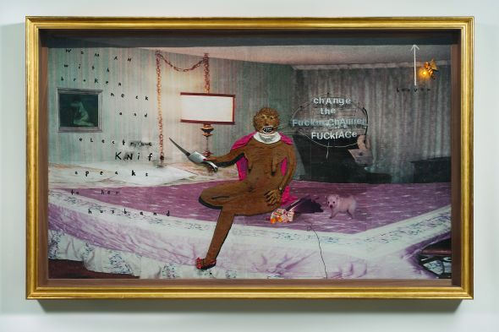
Така ситуація добре видно в кінематографі, продовжив традиції сюрреалізму, що втратили з часом свіжість в живопису й літературі. Приклади - картини Луїса Бунюеля, Девіда Лінча, Яна Шванкмайера.

Slide 15
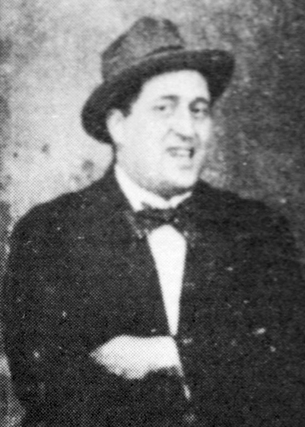
Історія сюрреалізму
Навесні 1917 Гійом Аполлінер придумав і вперше вжив термін "сюрреалізм" у своєму маніфесті "Новий дух", написаному до скандально гучній балету " Парад".

Slide 16
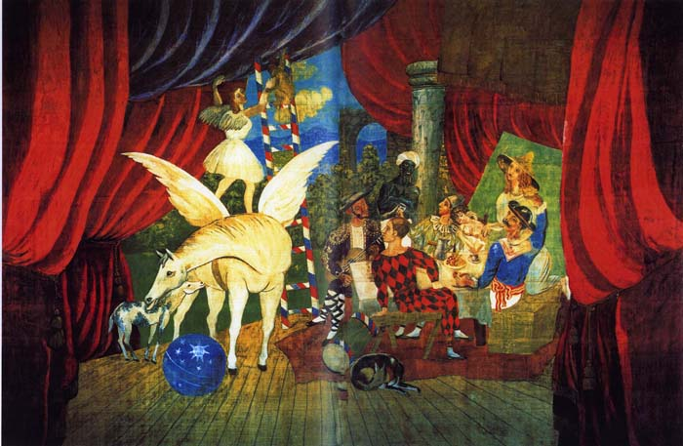
Цей балет був спільною роботою композитора Еріка Саті, художника Пабло Пікассо, сценариста Жана Кокто, і балетмейстера Леоніда Мясіна : "У цьому новому союзі нині створюються декорації та костюми, з одного боку, і хореографія - c інший, і ніяких фіктивних накладень не відбувається.

Slide 17
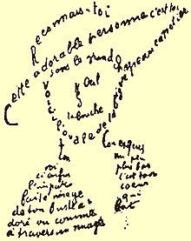
Gedicht aus den Calligrammes

Slide 18
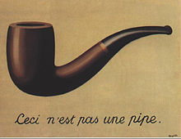
"Це не трубка" Магрітта.

Slide 19
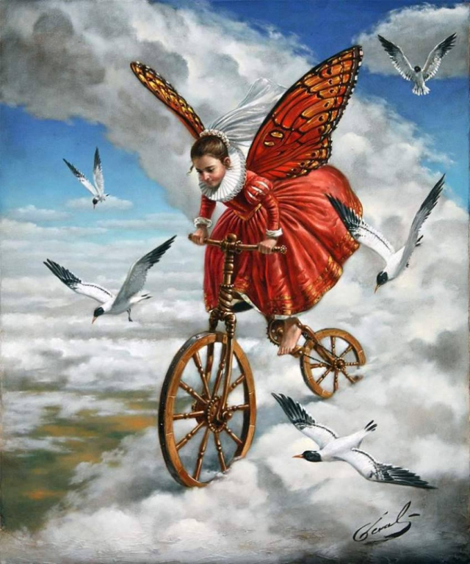
Хоча центром сюрреалізму був Париж, з 1920 по 60-і роки він поширився по всій Європі, Північній та Південній Америці (включаючи країни Карибського
басейну), за Африці,
Азії, а в 80-х роках і
по Австралії.

Slide 20

Найбільш значним внеском у Золотий вік сюрреалізму є перший Маніфест сюрреалізму 1924 року, створений Андре Бретоном. П'ятьма роками раніше Бретон і Філіп Супо написали перший "автоматичний" текст, книгу "Магнітні поля".

Slide 21
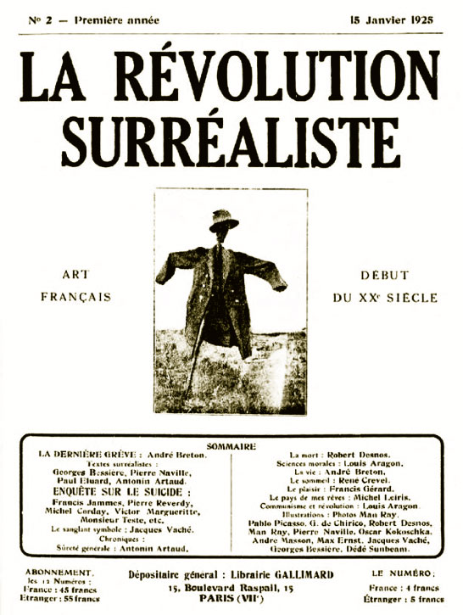
До грудня 1924 року почалося видання "Сюрреалістична революція" під редакцією П'єра Навіля, Бенжамен Пере і, пізніше, Бретона. Крім того, у Парижі розпочав роботу Бюро сюрреалістичних досліджень.

Slide 22
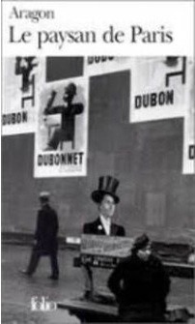
В 1926 Луї Арагон написав книгу "Паризький селянин". Багато хто з популярних художників в Парижі в 20-е і 30-і роки були сюрреалістами, у тому числі Рене Магрітт, Макс Ернст, Сальвадор Далі, Альберто Джакометті, Валентина Гюго, Мерет Оппенгейм, Ман Рей, Туай, Ів Тангі, Віктор Браунер, Роберто Матта і багато інших.

Slide 23
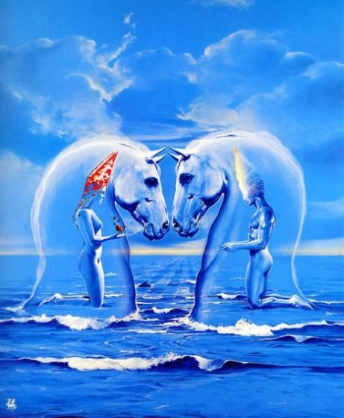
Хоча Бретон щиро захоплюється Пабло Пікассо і Марселем Дюшаном і закликає їх приєднатися до руху, вони тримаються від сюрреалістів на деякій відстані, хоча і не уникають їх впливу.

Slide 24
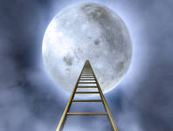
Спадкоємці сюрреалізму
Сальвадор Далі, Арно Брекер і Ернст Фукс складали "Золотий трикутник", і всі троє були членами Ордена Олександра Великого.

Slide 25
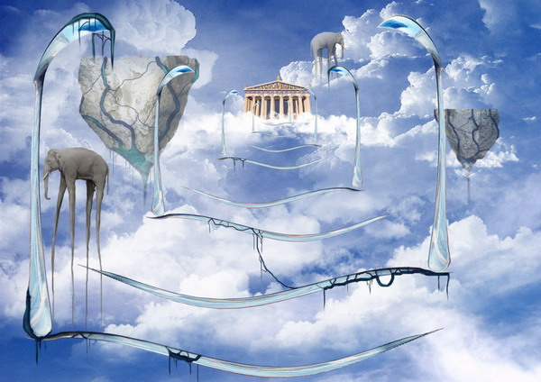
Якось Далі сказав: "Сюрреалізм - це я!", А також призначив Ернста Фукса своїм "наступником на Землі", тим самим неформально передавши лінію наступності фантастичного реалізму й рухи виникаючою від нього, таким як, наприклад, Віженарі арт.

Slide 26
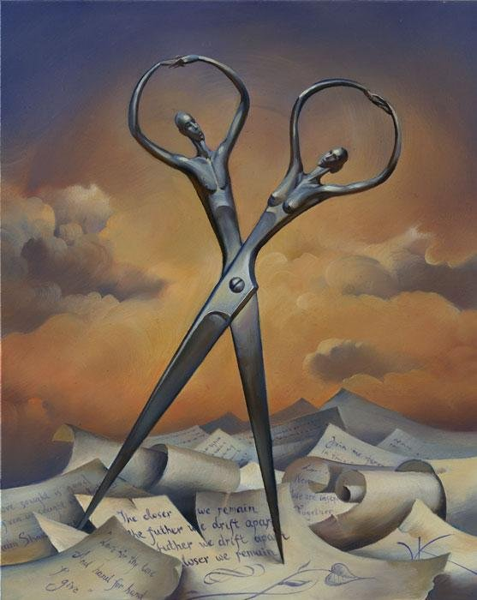
Сучасний сюрреалізм
В даний час напрямок помітно комерціалізувалося. Продовжуючи традицію Далі, Тангі, Дельво, Ернста, художники запозичили у них головним чином зовнішню сторону напрямки - фантасмагоричность сюжету.

Slide 27
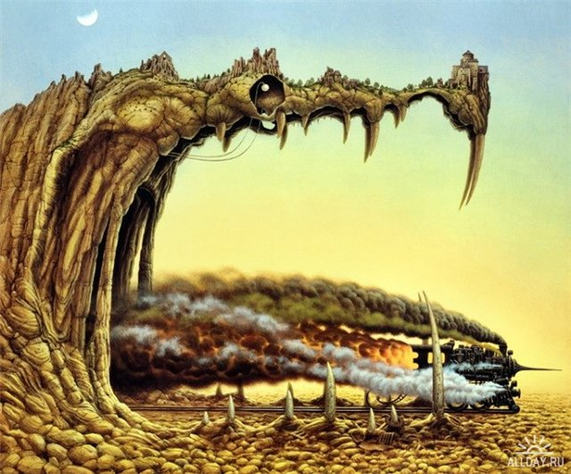
Глибинно-психологічна сторона сюрреалізму, експресія, вираз своїх несвідомих фантазій, сексуальних страхів і комплексів, передача мовою іносказань елементів власного дитинства, особистого життя - цей внутрішній аспект, що вважався в 1920-30-х рр.. титульним, визначальною якістю сюрреалізму, найчастіше ігнорується.

Slide 28
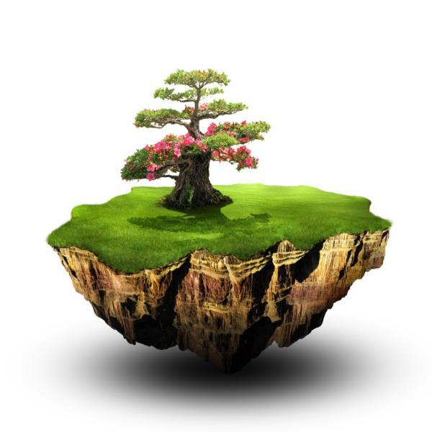
Джим Уоррен наповнює полотна барвистими, життєствердними сюжетами, вважаючи головною метою підняти настрій кожного окремого глядача, вселити йому інтерес до життя і благоговіння перед природою.

Slide 29
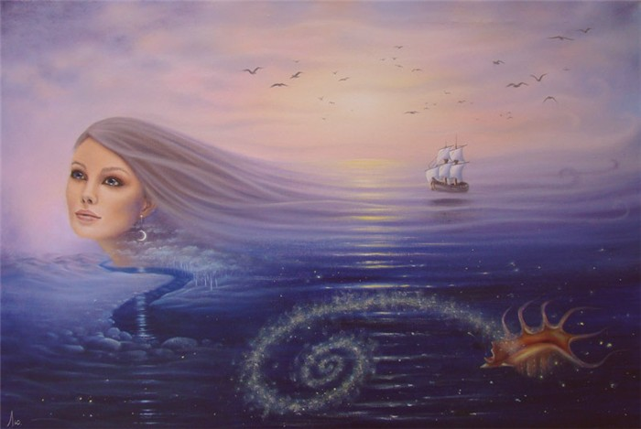
Картини Любові Зубової можна розділити на "теплі" і "холодні": вона насичує їх то приємними, ласкавими квітами заходу і золотистого моря, то прохолодними фарбами ночі або раннього ранку.

Slide 30
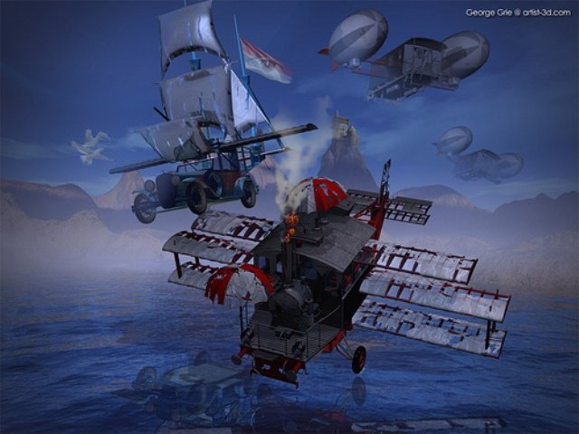
Деякі полотна поєднують в собі і тепло і холод. Картини немов спонукають глядача просто милуватися красою, кришталево повітря, безтурботністю моря, не опосередковуючи все це будь-якими смислами. Таким чином, сюрреалізм еволюціонував, і в даний час важко говорити про нього як про чистий напрямку: він відчув сильний вплив фентезі-арт та класичного мистецтва.

